Slide 1
Трикотажна
Промисловість

Slide 2
Трикота́жна промисло́вість — галузь текстильної промисловості, яка виробляє з вовняної та бавовняної пряжі і з штучних волокон різноманітні плетені вироби: трикотажне полотно, панчохи,шкарпетки, рукавички, верхній трикотаж і білизну. В Україні почали продукувати трикотажні вироби в малій кількості кустарним способом на початку 20 ст. Перші трикотажні фабрики постали 1915 вПолтаві та Харкові на базі устаткування фабрик, евакуйованих з Польщі. Напередодні другої світової війни підприємства цих міст і Києва випускали понад 4/5 всіх трикотажних виробів, фабрики Харкова і Полтави понад 3/4 всього виробництва панчішно-шкарпеткових виробів УРСР. Полтавська прядильна фабрика постачала трикотажним підприємствам бавовняну пряжу. Рукавички випускали заводи в Бердичеві, Житомирі, Полтаві та Прилуках.

Slide 3
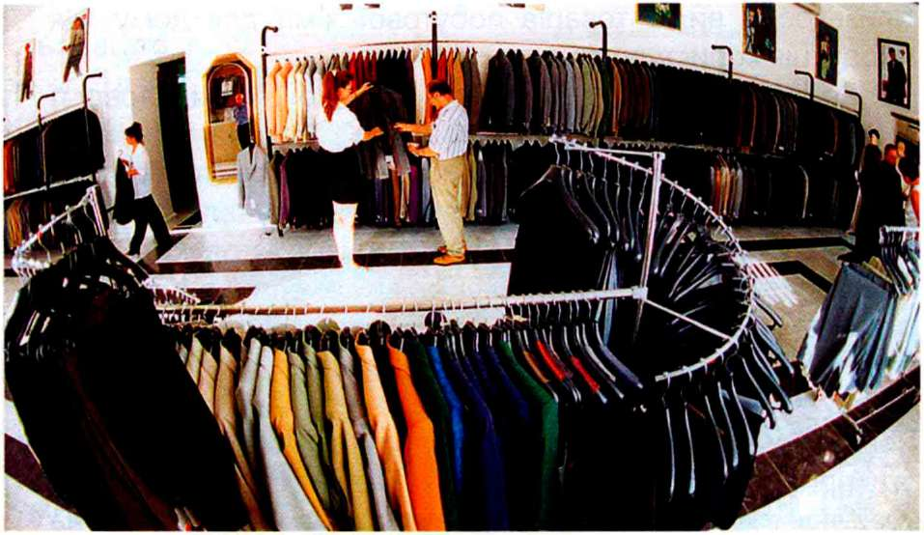
У 1941 — 44 підприємства трикотажної промисловості зазнали майже цілковитого знищення. Згодом трикотажна промисловість була відбудована і поширена. Побудовано нові великі заводи: у Харкові,Миколаєві, Житомирі, Львові, Одесі, Сімферополі, Теодосії, Чернівцях, Івано-Франківську, Прилуках, Донецьку, Дніпропетровську, Луганську та ін. На початку 1970-х років в Україні працювало 60 трикотажних підприємств.

Slide 4
В останні роки в трикотажній промисловості відбуваються значні структурні зрушення, які зводяться до того, що швидкими темпами зростають виробництва жіночих суконь, блузок, спортивних костюмів для дітей. Особливо випуск виробів з застосуванням нових видів полотна: полегшених бавовно- і шовкоподібних, плющових у тому числі з застосуванням ниток метаніт, різних структур і переплетінь (включаючи нові види сировини-пряжі "лінекс"), а також напіввовняної і вовняної пряжі з вмістом низькомірних волокон, віскози (типу "іній"), пряжі фасонної крутки і зрізними ефектами.
Трикотажна промисловість об’єднує виробництво готових виробів і полотен, зітканих з однієї або кількох ниток і взаємно переплетених петель. Як самостійна галузь текстильного виробництва вона структурно поділяється на три основні підгалузі: верхньотрикотажне, білизняне і панчішно-шкарпеткове виробництво. Щодо призначення, трикотажні вироби поділяються на товари для жінок, чоловіків, дітей, занять спортом і відпочинку тощо. В галузевій структурі легкої промисловості України трикотажна промисловість посідає четверте місце після текстильної, швейної, шкіряно-взуттєвої.

Slide 5
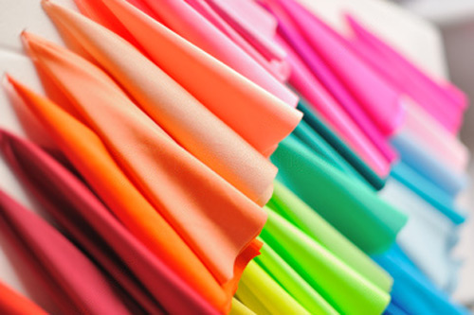
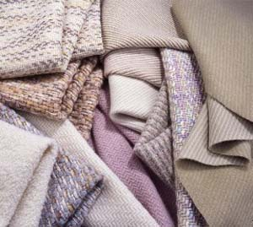
Трикотажні вироби, завдяки своїм високим споживчим якостям, еластичності, гігроскопічності, стабільності у носінні, підвищеним теплоізоляційним властивостям, формостійкості тощо, користуються підвищеним попитом на ринку споживачів товарів, але досягнутий рівень їх виробництва поки що не в змозі задовольнити повністю потреби населення у відповідності до раціональних норм споживання.

Slide 6
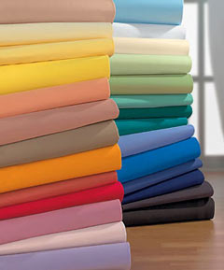
Трикотажна промисловість є молодою галуззю, особливо в порівнянні із прядінням і ткацтвом, історія яких обчислюється тисячоріччями. Правда, знавці говорять, начебто є підстави припускати, що в’язання існувало ще в XII столітті до нашої ери. Вони вважали, що саме так потрібно розуміти розповідь Гомера про те, як Пенелопа, вірна дружина Одиссея, двадцять років очікуючи повернення чоловіка із Троянської війни, удень виготовляла для нього сарафан на випадок його смерті, а по ночах знову його розпускала. А розпускатися може тільки трикотаж! Але це була тільки гіпотеза.
Особливого розквіту ручне в’язання досягло в XV столітті в Англії. Воно одержало широке поширення при виготовленні панчох, в’язані панчохи дуже швидко витиснули тканні.
В 1589 році у Франції помічник парафіяльного священика Чи Вільям винайшов ручний верстат для в’язання панчох. Верстат Чи Вільяма був названий кулірним, оскільки для утворення в ньому рядів із з’єднаних між собою петель (петельних рядів) нитка попередньо згибалась у незамкнуті петлі, або куліровалася.

Slide 7
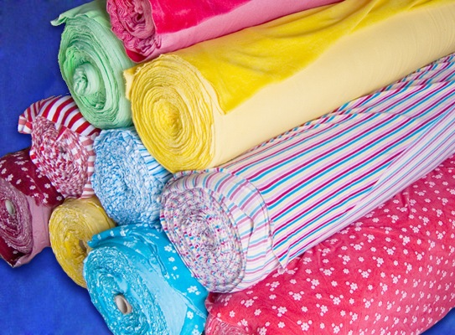
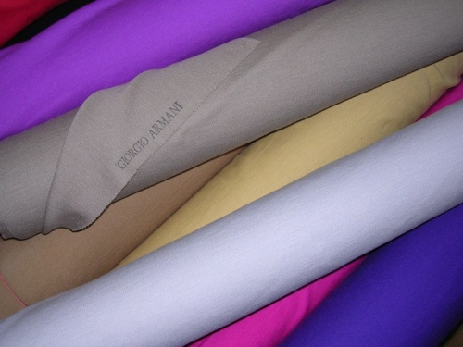

Slide 8
Основні напрямки розвитку техніки й технології трикотажного виробництва: створення автоматизованих потокових ліній для виробництва полотна й панчішно-шкарпеткових виробів; інтенсифікація процесів шляхом заміни встаткування більше продуктивним; обробка полотен безперервним способом із застосуванням органічних розчинників; подальша спеціалізація підприємств по виробничому циклі й асортиментам виробів.
Крім того, величезне значення має й той факт, що не тільки спортивні вироби, але навіть плаття, костюми, і пальто із трикотажу найчастіше виглядають значно гарніше, елегантніше і сучасніше, ніж такий же одяг із тканини.

Slide 9
